Slide 1
Проект «Школа Минпросвещения России»

Slide 2
РЕАЛИЗАЦИЯ ФООП НОО, ООО, СОО:
Реализация Федеральных рабочих программ учебных предметов: 3 ОФПР (ФГОС НОО), 6 ОФРП (ФГОС ООО, ФГОС СОО);
Формирование учебных планов совместно с участниками образовательных отношений (опросы учащихся, родителей): на уровне СОО - универсальный профиль, углублённое изучение английского языка и информатики;
Индивидуализация УП учащихся 10-11 классов - через введение элективных курсов: «Химия: просто о сложном», «Актуальные вопросы современной биологии. Генетика», «Сочинение на ЕГЭ», др.;
Разработка ИОМ и организация тьюториала совместно со студентами ИППС СФУ для одарённых учащихся (Договор между СФУ и МКУ КИМЦ о практической подготовке обучающихся СФУ № 1/561 от 14.08.2023);
Формирование функциональной грамотности: курсы УП «Смысловое чтение и работа с текстом» (ООО), «Финансовая грамотность» (ООО, СОО); внеурочные занятия «Чтение с увлечением» (НОО); межпредметные уроки;
Реализация дорожной карты развития МСО г. Красноярска на 2-23-2024 учебный год по направлению «Повышение качества математического образования»;
Инклюзивное образование: 71 обучающийся с ОВЗ, 1 специальный класс; МАОУ СШ № 17 – базовая площадка КК ИПК и ПП РО по сопровождению обучающихся с ОВЗ»

Slide 3
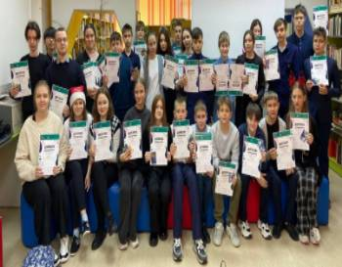
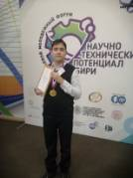
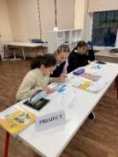
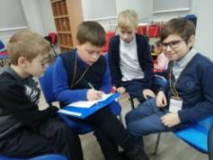
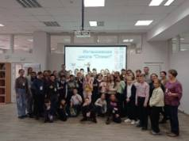
РЕАЛИЗАЦИЯ УЧЕБНО-ИССЛЕДОВАТЕЛЬСКОЙ И ПРОЕКТНОЙ ДЕЯТЕЛЬНОСТИ:
2020 – 2023 – победители и призёры НПК «Проба будущего», «Научно-технический потенциал Сибири», межрегионального открытого конкурса исследовательских работ и проектов им. П.А. Мантейфеля (25 победителей и призёров)
Курс «Индивидуальный проект» (10-11 классы);
Ежегодная защита групповых проектов учащихся 1-8 классов;
Ежегодная защита и экспертиза индивидуальных проектов учащихся 9-11-х классов;
Участие в сетевой школе «Лидер+» на базе МАОУ «Лицей № 9»
Реализация школьной годовой циклограммы исследовательской и проектной деятельности;
«Биржа» проектов;
Ежегодное участие учащихся 5-6 классов в интенсивной школе «Олимп» - пробы в гуманитарном и естественно-научном направлениях;

Slide 4
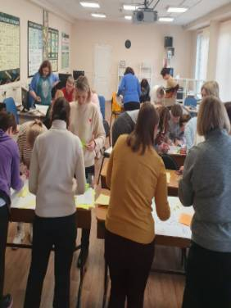
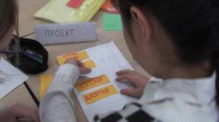
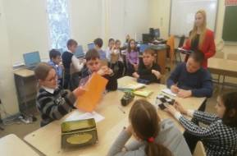
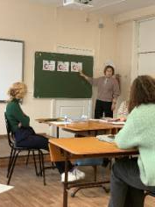
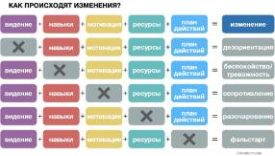
Участие в региональном проекте «Управление инновациями: внедрение технологии смешанного обучения в ОО» - 20 педагогов, 2023-2025
Обучение административной команды;
Проектировочные семинары: общее видение процесса и результатов внедрения технологии смешанного обучения;
Обучение педагогов в режиме частичной стажировки в школах – базовых площадках «Смешанное обучение – от теории к практике» (г. Назарово, г. Ужур)
Пробы уроков в моделях «Ротация станций», «Перевёрнутый класс», взаимопосещение и анализ уроков (ежемесячно), наставничество;
Методическое сопровождение педагогов в ходе реализации дорожной карты по внедрению смешанного обучения;
Регулярное использование ЦОК Библиотеки Минпросвещения (ФГИС «Моя Школа»), Якласс. Учи.ру;
Сотрудничество с КИПК и ПП РО – методическое сопровождение, экспертиза уроков;
Материально-техническое оснащение – 2 мобильных класса

Slide 5
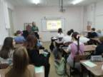
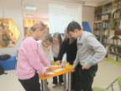
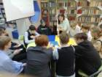
ПРОСВЕТИТЕЛЬСКАЯ ДЕЯТЕЛЬНОСТЬ ПО ЗОЖ, ПРОФИЛАКТИКА ТАБАКОКУРЕНИЯ, НАРКОМАНИИ
Программа деятельности МАОУ СШ № 17 по сохранению и укреплению здоровья обучающихся;
План мероприятий по охране и укреплению здоровья обучающихся
Включение вопросов здоровьесбережения в мероприятия Недели психологии;
Ежегодное участие обучающихся в городской акции «Антидопинг»
Профилактическая программа «Мой выбор»: профилактика раннего употребления ПАВ;
Программа «Эмоциональный интеллект» для обучающихся 5,6 классов
Участие в краевом проекте «Культура здоровья педагога Красноярского края»: Модель здоровьесберегающего уклада, победа в краевом конкурсе «Культура здоровья педагога»
Договор на реализацию программ по ЗОЖ с ККНД № 1;
Сотрудничество с центром здоровья КГБУЗ КГДП № 2

Slide 6
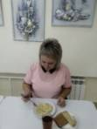
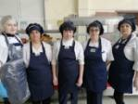
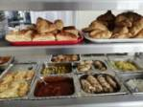
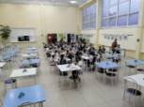
ЕДИНЫЕ ПОДХОДЫ К ОРГАНИЗАЦИИ И КОНТРОЛЮ ГОРЯЧЕГО ПИТАНИЯ
Родительский контроль
положение о родительском контроле в МАОУ СШ № 17, порядок родительского контроля в МАОУ СШ № 17, приказ об организации родительского контроля за школьным питанием, график контроля питания, акт, чек-лист, анкета для родителей
https://forms.yandex.ru/cloud/63a3ef7e43f74f6eaab82660/
Размещение единого меню на сайте школы и на единой онлайн-платформе ЕСХД
«Мониторинг питания»
https://foodmonitoring.ru/21442/food;
https://drive.google.com/drive/folders/1l3jpyQN_XF-488MFZWp5i71qfoQW6rwD?usp=sharing
Работа бракеражной комиссии
Положение о бракеражной комиссии в МАОУ СШ № 17, приказ о создании бракеражной комиссии. Памятка для осуществления контроля за организацией питания

Slide 7
ШКОЛЬНЫЙ СПОРТИВНЫЙ КЛУБ (ШСК) «ИМПУЛЬС»
5 видов спорта, культивируемых в ШСК «Импульс»: баскетбол, волейбол, настольный теннис, шашки, ОФП.
Календарный план спортивно-массовых мероприятий ШСК на учебный год;
Расписание занятий в спортивных секциях ШСК
Приказ о создании ШСК;
Положение о ШСК МАОУ СШ № 17

Slide 8
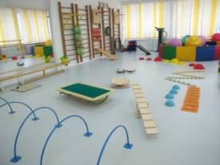
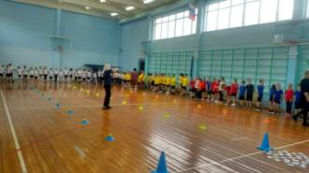
ДОСТУПНОСТЬ СПОРТИВНОЙ ИНФРАСТРУКТУРЫ
Три спортивных зала: большой зал, малый зал, зал для занятий в специальной медицинской группе (СМГ)
ДОГОВОРЫ
Региональная общественная спортивная организация Федерация ушу Красноярского края;
Региональный центр спортивной подготовки по адаптивным видам спорта;
Спортивная школа по видам единоборств

Slide 9
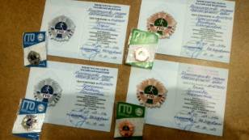
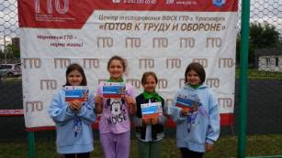
ВСЕРОССИЙСКИЙ ФИЗКУЛЬТУРНО-СПОРТИВНЫЙ КОМПЛЕКС ГТО
Организована сдача норм ГТО обучающимися начальной школы в летнем пришкольном лагере
2021 год – 3 обучающихся получили значки ГТО (1 золотой, 1 серебряный, 1 бронзовый);
2022 год – 3 обучающихся получили значок ГТО
(3 серебряных);
2023 год – 4 обучающихся получили значок ГТО (2 серебряных, 2 бронзовых)

Slide 10
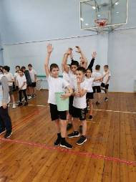
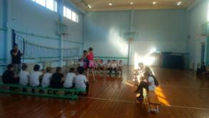
МАССОВЫЕ ФИЗКУЛЬТУРНО-СПОРТИВНЫЕ МЕРОПРИЯТИЯ
Участие в школьном и муниципальном этапе Всероссийских спортивных игр школьников «Президентские спортивные игры» и Всероссийских спортивных соревнований школьников
«Спортивные игры»
2021 год – 3 место среди команд учащихся 2008-2009 годов рождения в муниципальном этапе Всероссийских спортивных игр школьников «Президентские спортивные игры»;
2023 год – 3 место среди команд учащихся 2008-2009 годов рождения в муниципальном этапе Всероссийских спортивных игр школьников «Президентские спортивные игры».

Slide 11
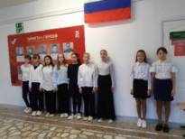
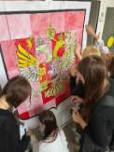
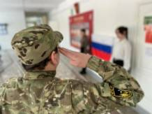
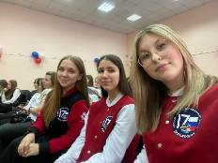
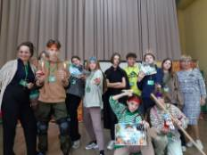
КЛЮЧЕВЫЕ МЕРОПРИЯТИЯ:
Российская акция «В гостях у ученого» (4 призера г. Красноярска);
Организация ежегодного Городского кинофестиваля по иностранным языкам;
Ежегодный школьный конкурс социальных проектов;
Курса внеурочной деятельности «Орлята России»;
Конкурс «Большая перемена»
Реализация Федеральной программы воспитания и календарного плана воспитательной работы
Деятельность Штаба воспитательной работы;
Деятельность Советника директора по воспитанию;
Деятельность Совета учащихся;
Деятельность первичного отделения РДДМ;
Волонтёрство

Slide 12
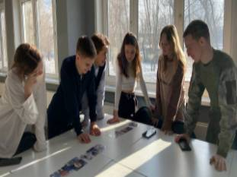
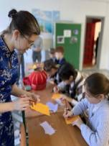
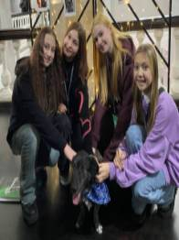
ФУНКЦИОНАЛЬНЫЕ МЕРОПРИЯТИЯ:
Мастер-класс по видеопроизводству (25 участников)
Съёмки видеоролика ко Дню российского студенчества (11 участников, охват 395 чел.*)
Съёмки видеоролика «Научные лайфхаки» ко Дню российской науки (5 участников, охват 150 чел.*)
ПАТРИОТИЧЕСКИЕ МЕРОПРИЯТИЯ :
День Государственного герба РФ (180 участников)
День Героев Отечества (10 участников)
День Конституции (25 участников)
День освобождения Ленинграда от фашистской блокады (139 участников)
День памяти жертв Холокоста (91 участник)
День разгрома советскими войсками немецко-фашистских войск в Сталинградской битве (146 участников)
Спасибо, солдат! (87 участников)
ЭКОЛОГИЧЕСКИЕ АКЦИИ:
«Килограмм каши» для животных (129 участников)
«Зелёный кошелек» (129 участников)

Slide 13
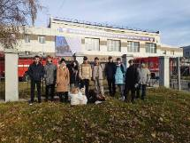
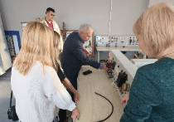
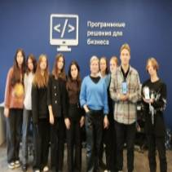
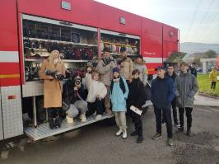
Включение родителей в профориентационную деятельность (родительские собрания, родительские студии профориентационной направленности);
Проекты «Билет в будущее», «Россия – мои горизонты», организация профпроб;
Посещение организаций СПО, ВПО, работодателей региона;
Участие в конкурсах профмастерства обучающихся с ОВЗ «Абилимпикс» (1, 3 места в регионе, 3 место по России 2021 г.), в городском компетентностном Soft-skills чемпионате «Портал возможностей»;
Элективный курс «Профессиональное самоопределение» (10 класс);
Проектная деятельность учеников 9-11 классов, связанная с реальными жизненными задачами;
Профориентационные блоки в предметах
План профориентационной работы МАОУ СШ № 17;
2 педагога-навигатора

